Slide 1




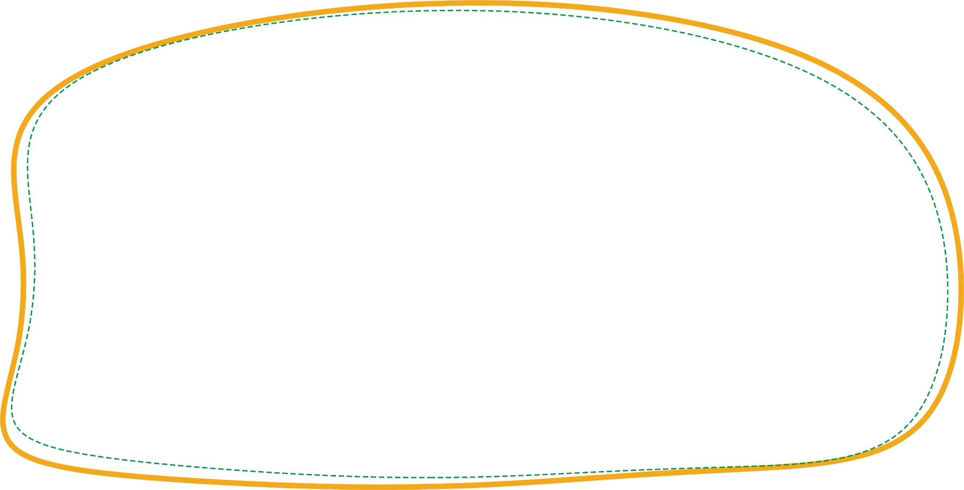







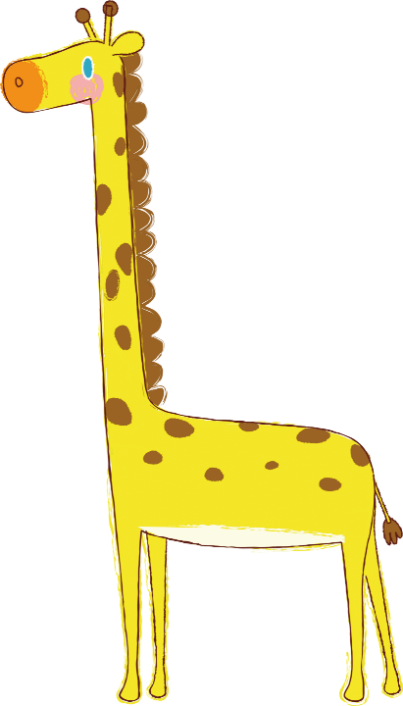


Chào mừng các con học sinh
Lớp: 1A2

Slide 2

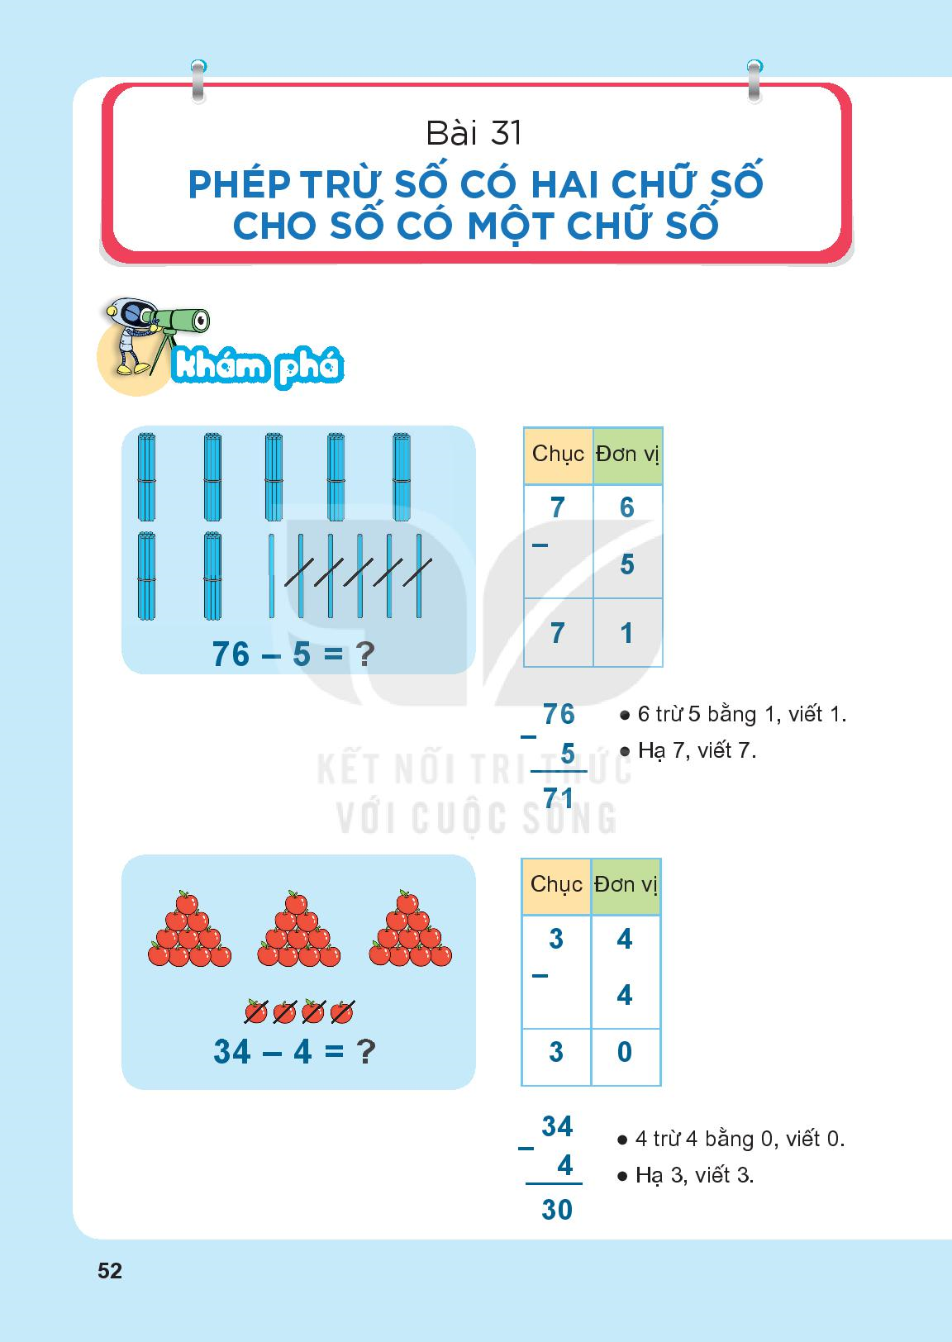
MÔN TOÁN
Tiết 1

Slide 3
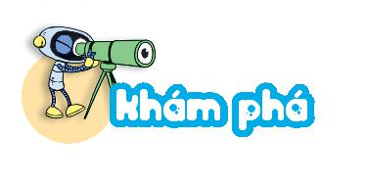

7 6
5
* 6 trừ 5 bằng 1, viết 1
-
* Hạ 7, viết 7
7
1

Slide 4

34
4
* 4 trừ 4 bằng 0, viết 0
-
* Hạ 3, viết 3
3
0

Slide 5
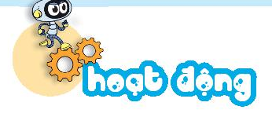
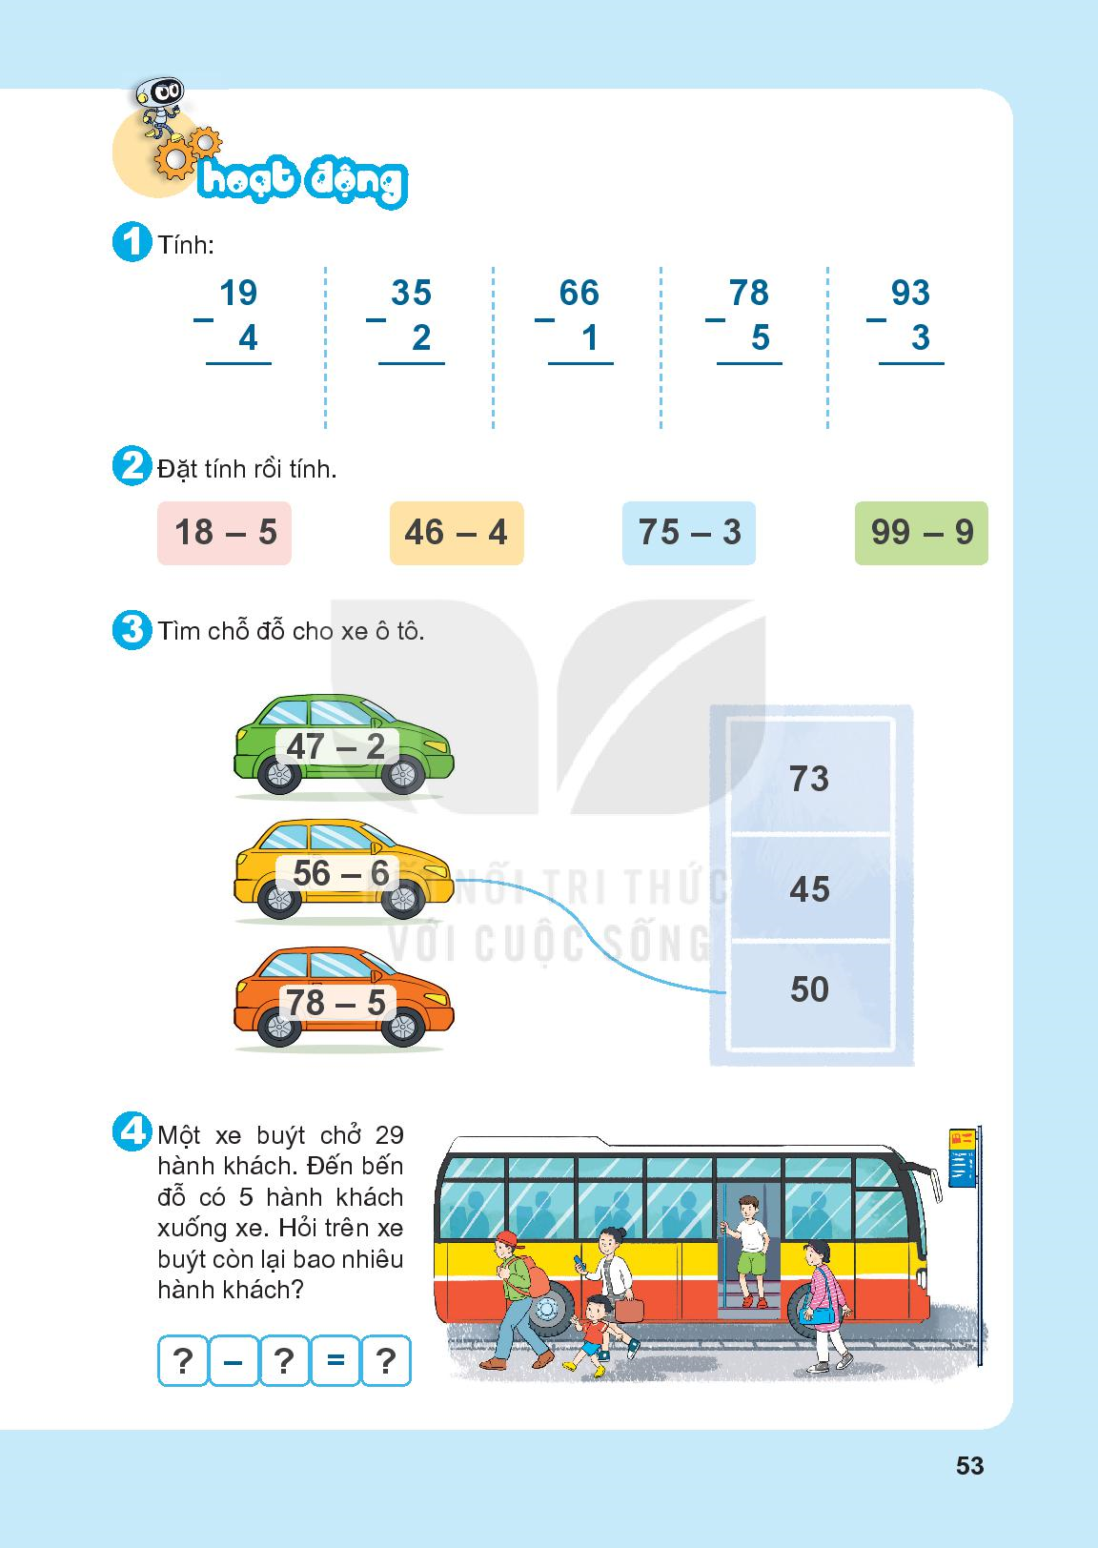
1
5
3
3
6
5
7
3
9
0

Slide 6
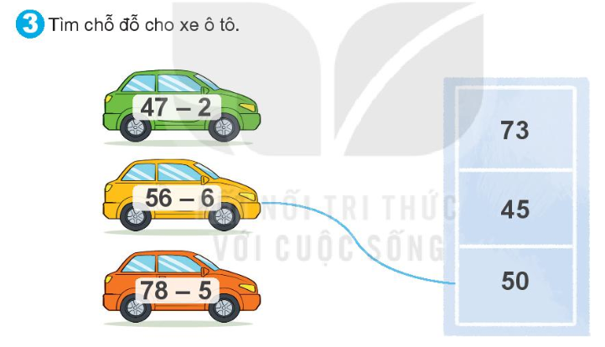

Slide 7
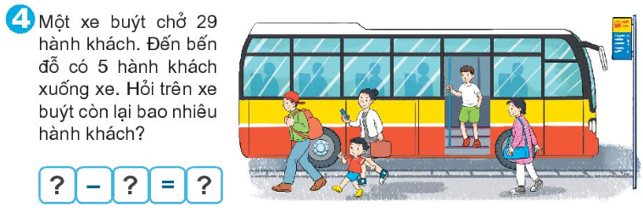
29
5
24

